Slide 1
OZP na trhu práce
10. prosince 2015

Slide 2
OZP v zákoně o zaměstnanosti
fyzické osoby se zdravotním postižením (OZP)
- poskytuje se jim zvýšená ochrana na trhu práce,
- musí být uznány invalidními orgánem sociálního zabezpečení (posudek nebo potvrzení),
- OZP i ti, kteří již nebyli posouzeni jako OZP (přechodná doba 12 měsíců).
pracovní rehabilitace
- OZP mají právo na pracovní rehabilitace (poradenská činnost zaměřená na volbu povolání; teoretická a praktická příprava včetně rekvalifikací),
- sestavení individuálního plánu,
- zaměstnavateli, který provádí na svém pracovišti přípravu k práci OZP, může ÚP ČR uhradit náklady.
chráněné pracovní místo (CHPM)
= pracovní místo zřízené zaměstnavatelem pro OZP na základě písemné dohody s ÚP ČR, úřad poskytuje příspěvek, místo musí být obsazeno po dobu 3 let,
- výše příspěvku je max. osminásobek či dvanáctinásobek (těžké postižení) průměrné mzdy v národním hospodářství za 1. až 3. čtvrtletí předchozího roku,
- pokud vznikne 10 a více CHPM, pak může čerpat desetinásobek, resp. čtrnáctinásobek

Slide 3
OZP v zákoně o zaměstnanosti
zaměstnavatel, který má více než 50 % zaměstnanců OZP
- příspěvek formou částečné úhrady vynaložených prostředků na mzdy a platy a dalších nákladů.
zaměstnavatelé s více než 25 zaměstnanci v pracovním poměru
- povinni zaměstnávat OZP minimálně ve výši 4 % na celkovém počtu zaměstnanců
- pokud toto neplní, existují ještě 2 možnosti:
a) odebírání výrobků a služeb od zaměstnavatelů s více než 50 % OZP
b) odvod do státního rozpočtu
odvod = za každou OZP, kterou by měl zaměstnat, činí 2,5násobek průměrné měsíční mzdy, odvod za rok 2014 – 62 947,5 Kč (platí 1x ročně vždy do 15. 2. následujícího roku)

Slide 4
Vývoj OZP

Slide 5
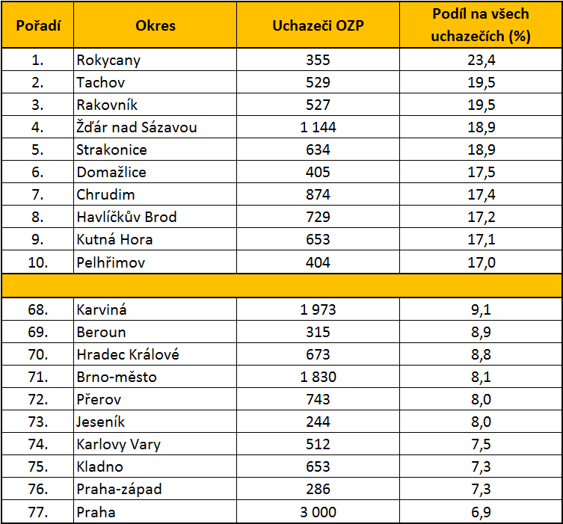
OZP na okresní úrovni
Pořadí okresů ČR dle podílu uchazečů OZP na všech uchazečích o zaměstnání k 31. 12. 2014

Slide 6
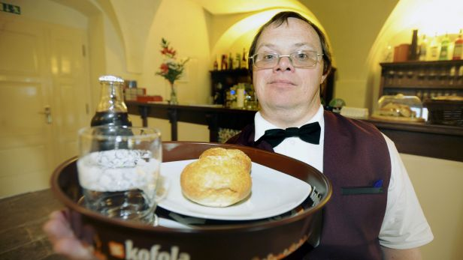
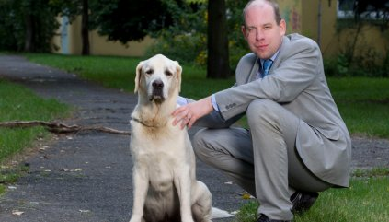
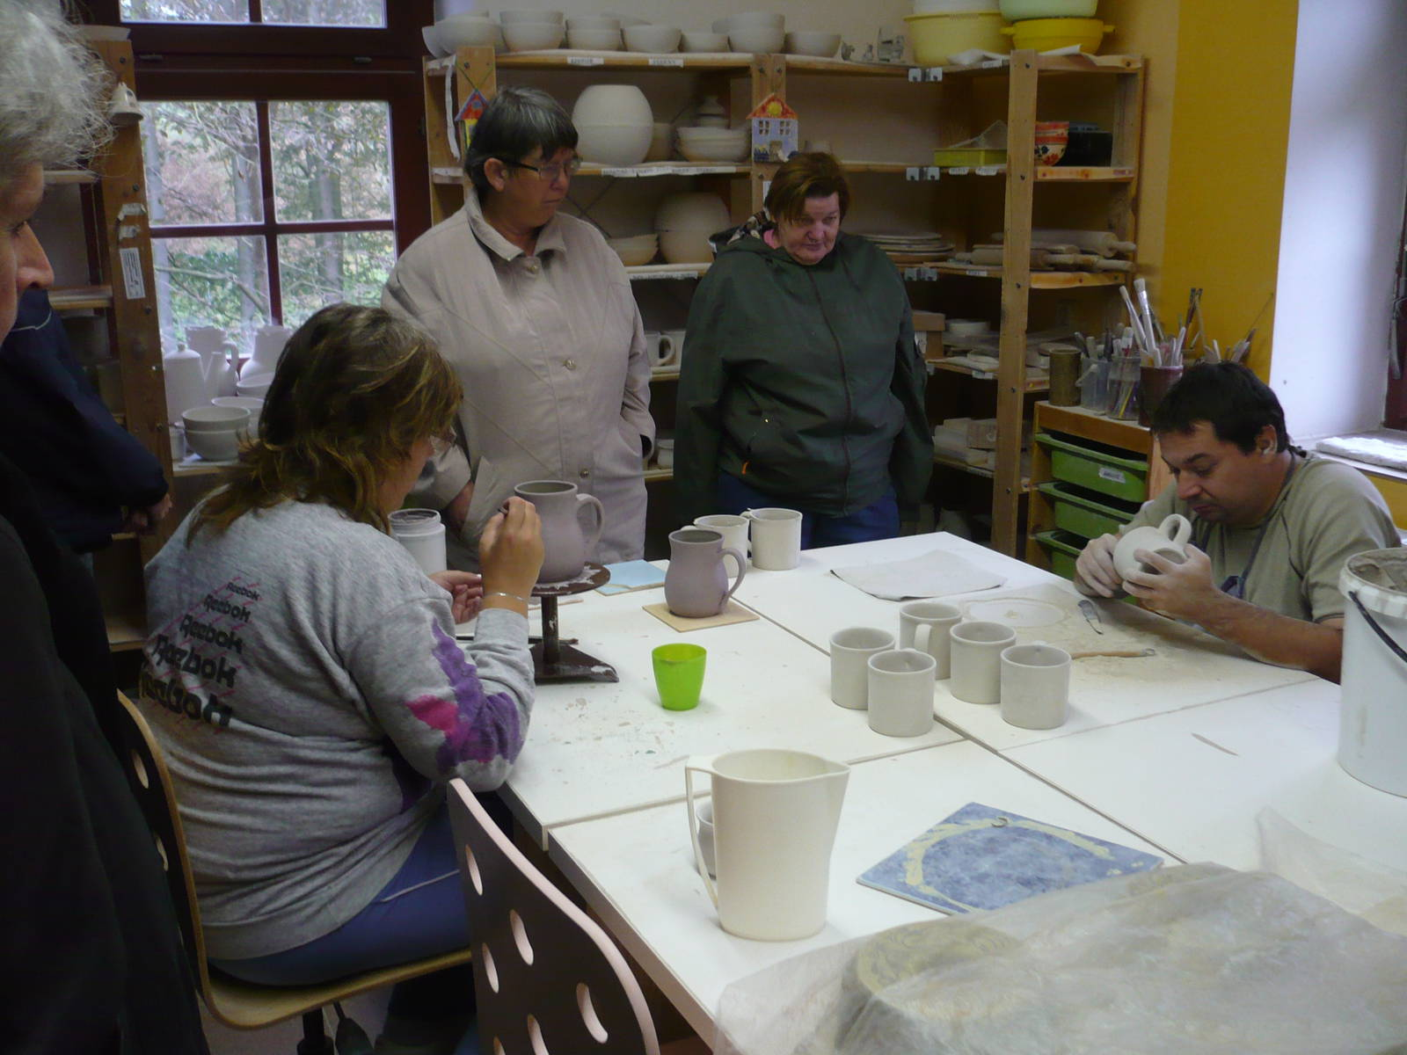
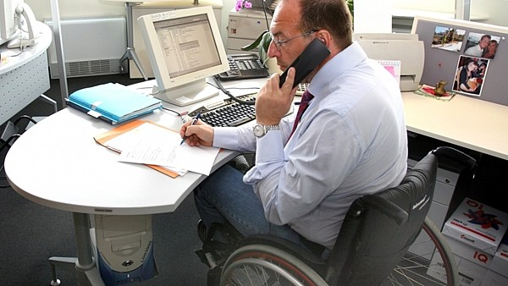
OZP na okresní úrovni

Slide 7
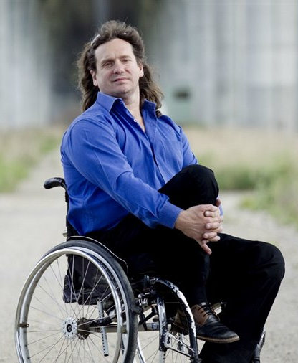
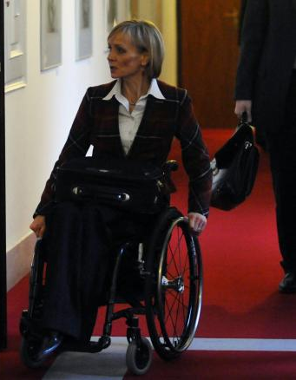
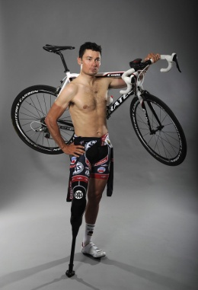
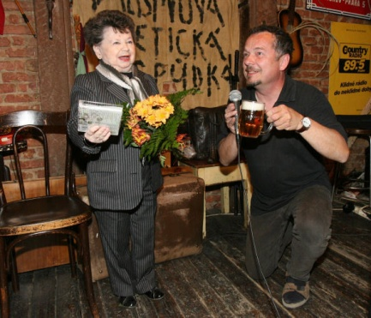
Pozitiva / negativa
pozitiva
- integrace OZP do společnosti,
- někdy zastávání pozic, o něž by nebyl mezi většinovou společností zájem,
- pro firmy dotace,
- posílení týmu, učení odpovědnosti, pomoci a spolupráce,
- symbolika: starost o slabší.
negativa
- méně efektivní, menší výkon,
- někdy nutná úprava pracoviště.
Podstatný aspekt – fyzické postižení x mentální postižení.
I osoby zdravotně postižené mohou být úspěšné !

Slide 8
Osoby samostatně výdělečně činné (OSVČ)

Slide 9
OSVČ na českém trhu práce
OSVČ vykonávají samostatnou výdělečnou činnost
- jsou ekonomickými subjekty,
- činnost vykonává na vlastní účet a na vlastní odpovědnost,
- nemá postavení zaměstnance, tj. osoby v pracovněprávním nebo obdobném vztahu,
- činnost vykonávají sami nebo spolu s dalšími osobami,
- cílem činnosti je dosahovat výdělek pro vlastní spotřebu a zisk na rozvoj podnikání,
- schopnost přijímat rizika plynoucí z ekonomické samostatnosti.
potlačení OSVČ (1948-1989)
- v 50. a 60. letech 20. století OSVČ zlikvidováni,
- ústava z roku 1948 zaručovala soukromé vlastnictví drobných a středních podniků do 50 zaměstnanců a půdu o rozloze max. 50 ha s podmínkou osobního výkonu práce na ní, ALE realita jiná a do roku 1950 většina živností zanikla,
- ústava z roku 1960 vylučovala jakoukoliv formu „vykořisťování člověka člověkem“, výrobní prostředky byly „zespolečenštěny“, vše je buď státní či družstevní,
- zákoník práce z roku 1965 nahrazuje termíny „zaměstnanec“ a „zaměstnavatel“ novými termíny „pracovník“ a „socialistická organizace“ (výjimka: sjednání pracovního poměru mezi jednotlivými občany – pouze ojediněle, v praxi farské hospodyně a hospodyně významných osobností).

Slide 10
OSVČ na českém trhu práce
potlačení OSVČ (1948-1989)
- tzv. svobodné povolání do jisté míry jen u advokátů a některých významných umělců,
- rok 1989: podíl OSVČ na celkové zaměstnanosti – 1 %, přitom Maďarsko (8,5 %), Polsko (25,4 %) a Rumunsko (26,9 %), v zahraničí role zemědělství.
uvolnění v 80. letech 20. století
- 1982: poskytování služeb občany na základě povolení národního výboru, pouze vedle hlavního zaměstnání (řemeslnické práce a osobní služby), maximálně za pomoci rodinných příslušníků,
- 1988: rozšířeno o prodej zboží a přípravu pokrmů a nápojů, možnost pomoci i třetích osob (ale pouze jako pomáhající, žádný pracovněprávní vztah).
zákon o soukromém podnikání občanů
- přijat 1990, možnost zaměstnávat neomezený počet osob.
možné dělení OSVČ
1) živnostníci a řemeslníci (živnostníci) 2) osoby vykonávající tzv. svobodná povolání
3) podnikatelé v oblasti průmyslu a obchodu 4) podnikatelé v zemědělství

Slide 11
OSVČ na českém trhu práce
živnostníci a řemeslníci
- nepočetnější skupina OSVČ,
- vykonávají činnost na základě živnostenského opatření,
- soustavná výdělečná činnost provozovaná samostatně, vlastním jménem na vlastní odpovědnost, za účelem dosažení zisku a za podmínek stanovených zákonem.
osoby vykonávající tzv. svobodná povolání
- široké spektrum, podnikají na základě jiných právních předpisů než živnostenského zákona,
- povinné členství v odborné profesní komoře,
- soukromí lékaři (ČLK), auditoři (Komora auditorů), notáři (notářský řád), advokáti (ČAK),
- umělecké profese (herci, zpěváci, malíři, sochaři atd.), specializované umělecké agentury, výběrová řízení (konkursy),
- vrcholoví sportovci a trenéři (profesionální smlouva),
- znalci a tlumočníci.
podnikatelé v zemědělství
- včetně hospodaření v lesích a na vodních plochách.

Slide 12
OSVČ po roce 1989
vývoj na počátku 90. letech 20. století
- před rokem 1990 pouze 2 205 OSVČ, na konci roku 1990 pak 124 500 OSVČ,
- do roku 1993 nebývale rychlý růst počtu OSVČ (průměrně ročně o 103 %),
- rostl ale i počet neaktivních OSVČ,
- povinná přeregistrace živností mezi lety 1993 a 1994 znamenala pokles počtu podnikajících osob o 80 tisíc.
období 1993 až 1998
- období relativní stabilizace,
- průměrné roční přírůstky o 7,3 %; na 6 nově vzniklých OSVČ jedno zaniklé.
období 1999 až 2004
- předvstupní období (před vstupem do EU),
- nárůst se ještě zpomalil: nárůst jen o 4,1 % ročně.

Slide 13
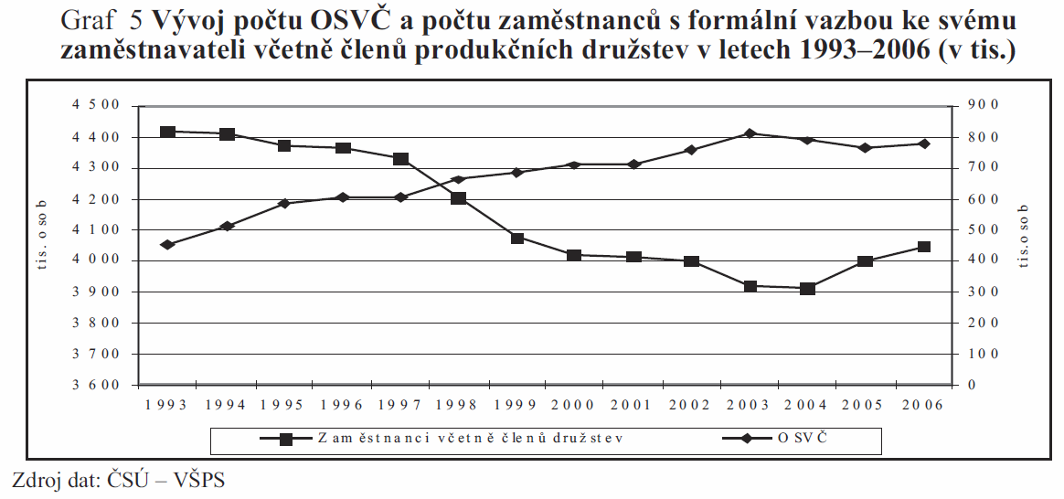
OSVČ po roce 1989

Slide 14
OSVČ po vstupu do EU
dosavadní maximum v roce 2011, pak mírný pokles, data ČSSZ

Slide 15
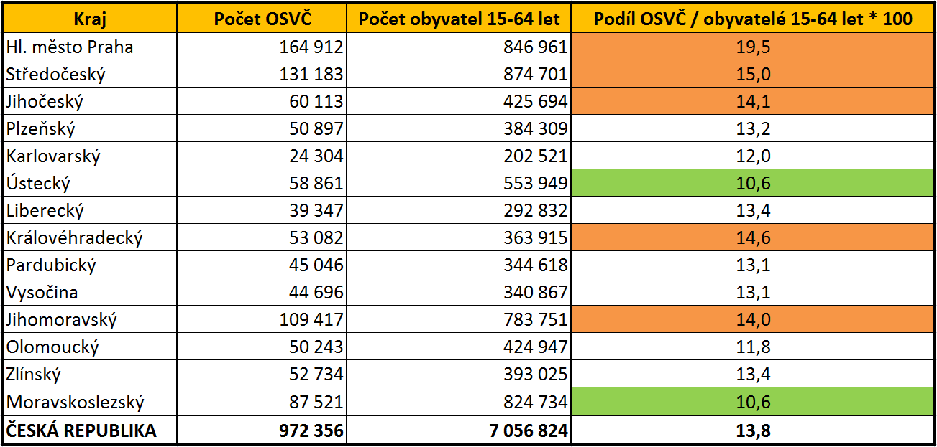
Krajská úroveň
OSVČ v krajích ČR k 31. 12. 2014, data ČSSZ

Slide 16
Míra podnikatelské aktivity
Míra podnikatelské aktivity = celkový počet aktivních podnikatelských subjektů se sídlem v obci na 1 000 obyvatel obce
míra podnikatelské aktivity v SO ORP ČR dle SLDB 2011

Slide 17
Míra podnikatelské aktivity
oblasti s nejvyšší mírou podnikatelské aktivity
Morava:
1) Brno a zázemí – druhé populačně největší město ČR,
2) Zlín a zázemí – odkaz firmy Baťa,
3) Mikulov – turismus,
4) Jeseník – lázeňství,
5) Frýdlant nad Ostravicí – Čeladná a turismus.
Čechy:
1) Praha a zázemí (v podstatě Středočeský kraj) – hlavní město, největší město,
2) Plzeň – velké město,
3) jižní Čechy,
4) Karlovarsko – lázeňství,
5) Liberecký kraj a Královéhradecký kraj – turismus, migračně atraktivní oblast.

Slide 18
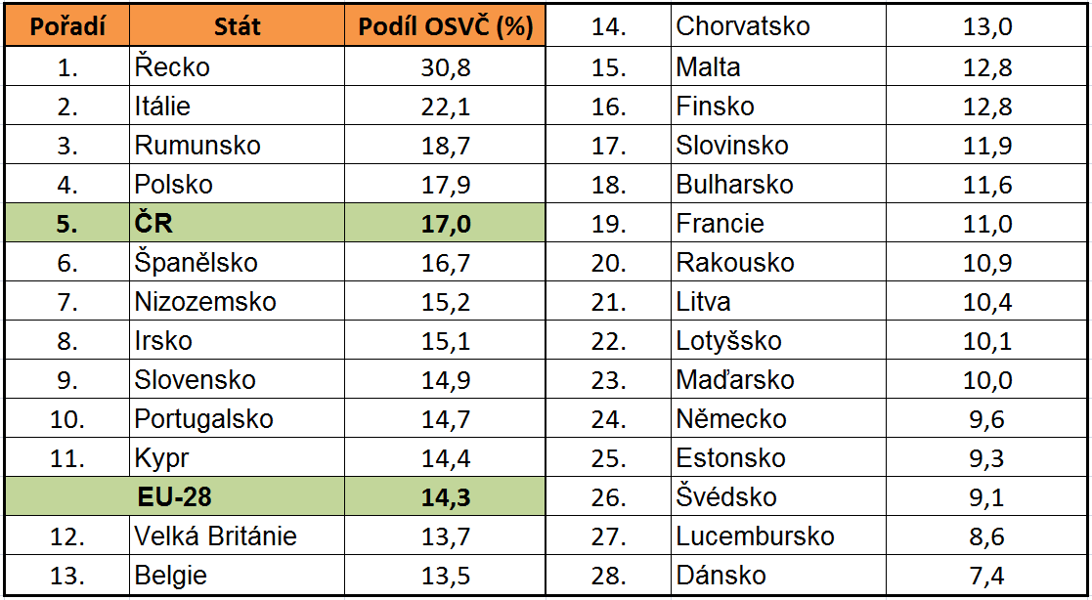
Evropská úroveň
podíl OSVČ (self-employed) ve státech EU-28 na zaměstnaných osobách k 31. 12. 2014

